Slide 1
ANEURISMAS

Slide 2
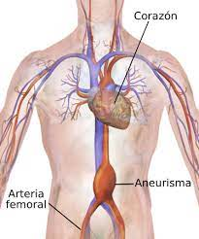
Un aneurisma es la dilatación anormal de un vaso.
Suelen afectar a la aorta y las arterias periféricas por la elevada presión que toleran.
La mayor parte de los aneurismas arteriales se deben a arteriosclerosis o aterosclerosis, pero los traumatismos también pueden conducir a la formación de aneurismas.
Los aneurismas arteriales son más frecuentes en los varones mayores de 50 años, la mayor parte de los cuales son asintomáticos en el momento del diagnóstico. La hipertensión es un factor esencial en el desarrollo de algunos tipos de aneurismas de aorta.

Slide 3
TIPOS DE ANEURISMAS
ANUERISMA DE AORTA ABDOMINAL
ANEURISMA DE AORTA TORAXICA
ANUERISMAS FEMORALES Y POPITLEOS

Slide 4
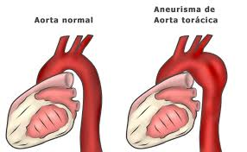
ANEURISMA DE AORTA TORAXICA
En general se deben a un debilitamiento de la pared aórtica por arteriosclerosis e hipertensión. Otras causas son traumatismos, coartación de aorta, sífilis terciaria, infecciones fúngicas.
La espiroqueta responsable de la sífilis puede infiltrar y debilitar el músculo liso de la aorta y condiciona la aparición de un aneurisma incluso 20 años después de la primoinfección.

Slide 5
MANIFESTACINES CLÍNICAS
Puede ser asintomático
Dolor de espalda, cuello o subesternal
Disnea, estridor o tos cavernosa si se presiona sobre la tráquea
Ronquera y disfagia si se aprieta sobre el esófago o el nervio laríngeo
Edema de cara y cuello
Venas del cuello distendidas
Rotura y hemorragias

Slide 6
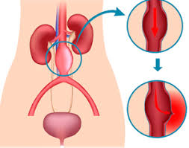
ANEURISMA DE AORTA ABDOMINAL
Los aneurismas de la aorta abdominal se asocian a arteriosclerosis e hipertensión.
El envejecimiento y el tabaquismo se consideran factores que contribuyen también. La mayor parte de los aneurismas de la aorta abdominal se encuentran en adultos mayores de 70 años. La inmensa mayoría (más del 90%) se desarrollan distales a las arterias renales, en general en el punto de ramificación de la aorta en las arterias ilíacas.

Slide 7
MANIFESTACIONES CLINICAS
Masa abdominal pulsátil
Calcificación aórtica en la radiografía simple
Dolor leve a grave en la parte media del abdomen o en la región lumbar de la espalda
Extremidades cianóticas frías si se afectan las arterias ilíacas
Claudicación (dolor isquémico con el ejercicio, que se alivia con el reposo)
Embolias periféricas a las extremidades inferiores
Rotura y hemorragia

Slide 8
ANEURISMAS FEMORALES Y POPÍTLEOS
La mayor parte de los aneurismas femorales y poplíteos se deben a arteriosclerosis y son bilaterales, afectando con mayor frecuencia a los varones.
Los aneurismas poplíteos pueden ser asintomáticos.
Las manifestaciones, si se producen, se deben a una reducción del flujo de sangre hacia la extremidad inferior e incluyen claudicación intermitente (dolor o calambres en los músculos de las piernas en relación con el ejercicio y que se alivian con reposo), dolor en reposo y parestesias.
Puede palparse una masa pulsátil en la fosa poplítea (por detrás de la rodilla). La trombosis y la embolia son posibles complicaciones y en ocasiones se produce una gangrena, que obliga a la amputación.
El aneurisma femoral se suele detectar como una masa pulsátil en la zona femoral. Las manifestaciones recuerdan a las descritas en los aneurismas poplíteos y se deben a la alteración del flujo de sangre. Estos aneurismas se pueden romper

Slide 9
METODOS DIAGNÓSTICOS
Se realizan pruebas diagnósticas para establecer el diagnóstico y determinar el tamaño y la localización del aneurisma, entre las cuales se incluyen:
Radiografía de tórax para diagnosticar los aneurismas de la aorta torácica.
Ecografía abdominal para diagnosticar los aneurismas de la aorta abdominal.
Ecocardiografía transesofágica para identificar la localización y extensión de los aneurismas torácicos y visualizar un aneurisma disecante.
TC o RM con contraste que permiten la medida precisa del tamaño del aneurisma.
La angiografía utiliza contraste inyectado en la aorta o el vaso afectado para visualizar el tamaño exacto y la localización del aneurisma

Slide 10
TRATAMIENTO
CIRUGÍA:
La reparación de los aneurismas de aorta está indicada cuando el aneurisma produce síntomas o aumenta de tamaño con rapidez. Los aneurismas torácicos de más de 6 cm de diámetro se reparan quirúrgicamente; los aneurismas abdominales asintomáticos de más de 5 cm se pueden reparar también según el riesgo quirúrgico del paciente.
La cirugía abierta en la que se reseca el aneurisma y sustituye por un injerto elaborado en material sintético es el tratamiento convencional de los aneurismas de aorta abdominal. La reparación de los aneurismas de la aorta torácica es parecida, aunque resulta más compleja.
La circulación extracorpórea será necesaria cuando se afecte la aorta ascendente. La válvula aórtica se puede sustituir también durante la intervención.

